Slide 1
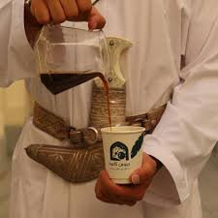
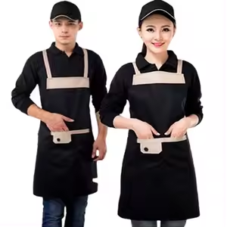
المعيار | المخرج | عنوان الدرس | الوحدة
يلتزم بلبس الزي الخاص بالعمل | يلتزم بلبس الزي الخاص بالعمل | يلتزم بلبس الزي الخاص بالعمل و يستخدام الأدوات الحادة بطريقة آمنه | يحضر مختلف أنواع مشروبات القهوة
ان يحدد الطالب من خلال الصور الشخص الملتزم بالزي الخاص بالزراعة في وبيئة العمل
شخص غير ملتزم بزي الكافية
شخص ملتزم بزي الكافية

Slide 2
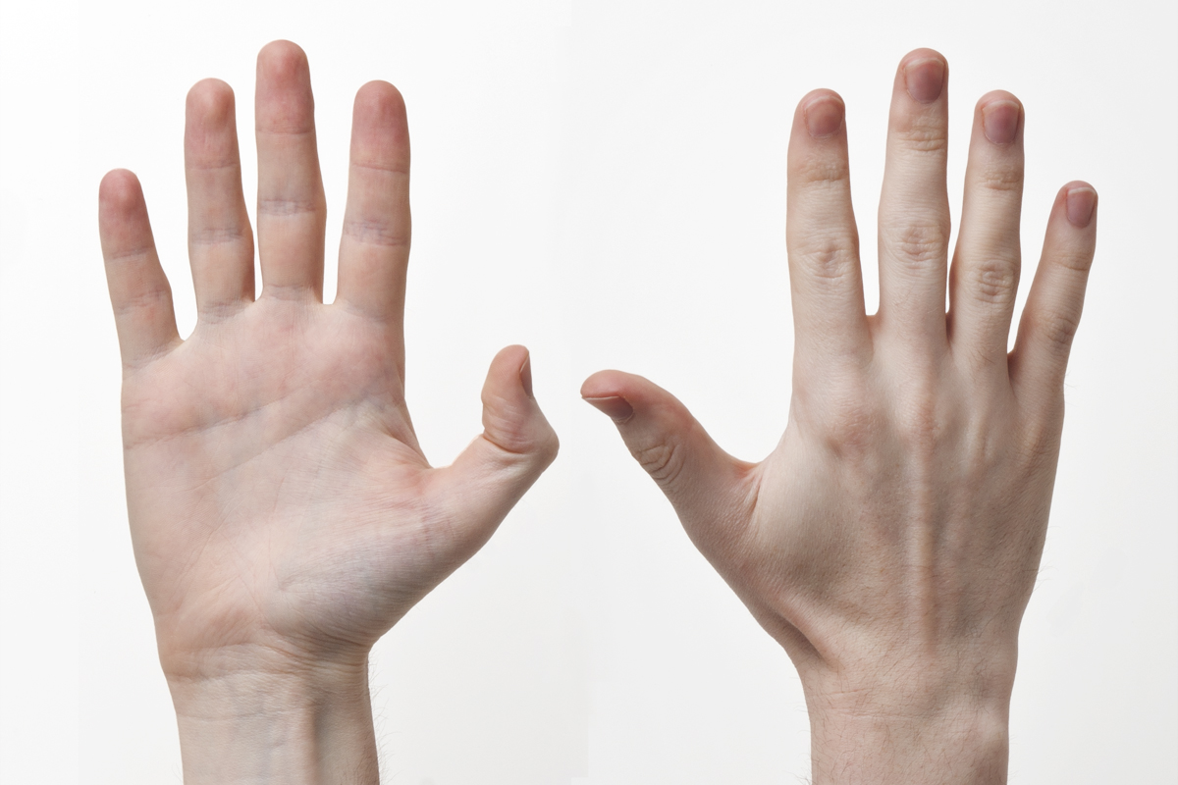
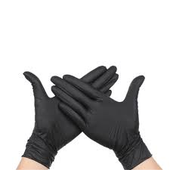
المعيار | المخرج | عنوان الدرس | الوحدة
يلبس القفازات الواقية | يلبس القفازات الواقية | يلتزم بلبس الزي الخاص بالعمل و يستخدام الأدوات الحادة بطريقة آمنه | يحضر مختلف أنواع مشروبات القهوة
ان يحدد الطالب من خلال الصور الشخص الملتزم بالقفاز الخاص بالزراعة في وبيئة العمل
شخص غير ملتزم بلبس قفاز القهوة
شخص ملتزم بلبس قفاز القهوة

Slide 3
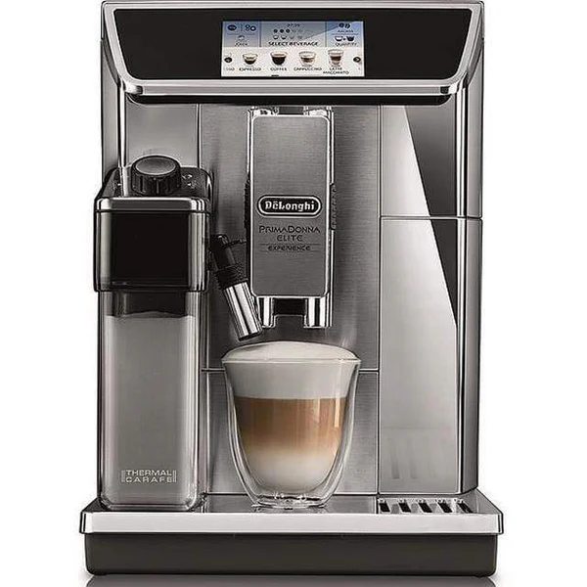
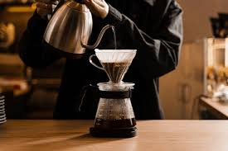
المعيار | المخرج | عنوان الدرس | الوحدة
يستخدم الأدوات والأجهزة الساخنة والحادّة بطريقة صحيحة وآمنة | يستخدم الأدوات والأجهزة الساخنة والحادّة بطريقة صحيحة وآمنة | يلتزم بلبس الزي الخاص بالعمل و يستخدام الأدوات الحادة بطريقة آمنه | يحضر مختلف أنواع مشروبات القهوة
ان يميز الطالب من خلال الصورر الأدوات الخاص بالزراعة في وبيئة العمل
ادوات حادة
ادوات ساخنة

